Slide 1
Особенности поиска кратчайшего пути
Майсурадзе А.И.
Декабрь 2010

Slide 2
Постановка задачи
Задан неориентированный или ориентированный граф G=(V,E).
Заданы длины рёбер ℓ(v,w)≥0. Если ребра нет, то можно считать ℓ(v,w)=+∞.
Длины рёбер не удовлетворяют неравенству треугольника (не метрика).
Длина пути ℓ(P) равна сумме длин ребёр.
Требуется найти кратчайший путь между заданными вершинами s и t.
Длины dist(s, t) кратчайших путей – метрика.

Slide 3
Масштаб задачи
Миллионы или десятки миллионов вершин
Десятки миллионов рёбер (обычно в 1.5-3 раза больше, чем вершин)
Хотим тратить менее миллисекунды при обработке на сервере, менее 0.1 секунды на мобильном устройстве
Следовательно, можем просмотреть лишь несколько сотен вершин.

Slide 4
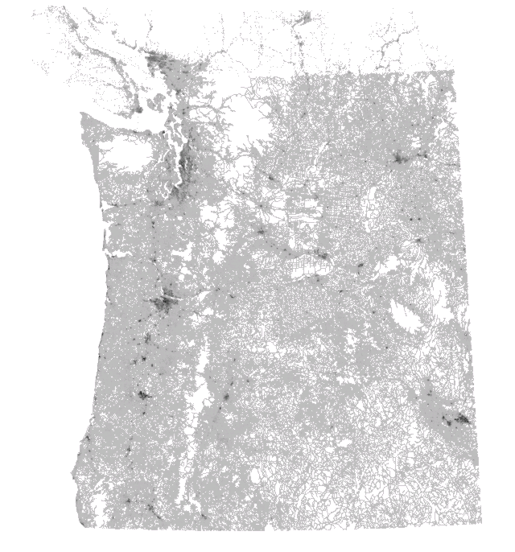
Пример графа дорог
Северо-запад США, 1.6M вершин, 3.8M дуг.
Изображена плотность вершин в пикселе. Рёбер на изображении вообще нет.

Slide 5
Современные алгоритмы
для точного поиска кратчайшего пути:
• Arc flags [Lauther 04, Kohler et al. 06].
• A∗ with landmarks [Goldberg & Harrelson 05].
• Reach [Gutman 04, Goldberg et al. 06].
• Highway [Sanders & Schultes 05] and contraction [Geisberger 08] hierarchies.
• Transit nodes [Bast et al. 06].
• Combinations (pruning and directing algorithms).

Slide 6
Метод сканирования (1963)
Для каждой вершины v храним «метку» (расстояние) d(v) и статус S(v) ∈ {unreached, labeled, scanned}.
Сначала все вершины имеют статус unreached, расстояние от источника до них d(v) = +∞.
Когда d(v) уменьшается, v получает статус labeled.
Начинаем с уменьшения d(v) для некоторых v.
Пока есть вершины labeled, выбрать одну из них и обработать. Вершина получает статус scanned.
Обработка отмеченной вершины v: для каждой дуги (v,w), если d(w) > d(v)+ℓ(v,w), то d(w) = d(v)+ℓ(v,w).
Начинать можно по-разному.
Выбирать можно по-разному.
Критерий останова надо аккуратно определять.

Slide 7
Алгоритм Дейкстры (1959)
Ищем путь из вершины s в вершину t
Начинаем обработку с вершины s: d(s) = 0
На каждом шаге обрабатываем вершину с минимальной меткой
Останавливаемся, когда для обработки выбрана вершина t
Сложность линейна относительно размера просмотренного подграфа.

Slide 8
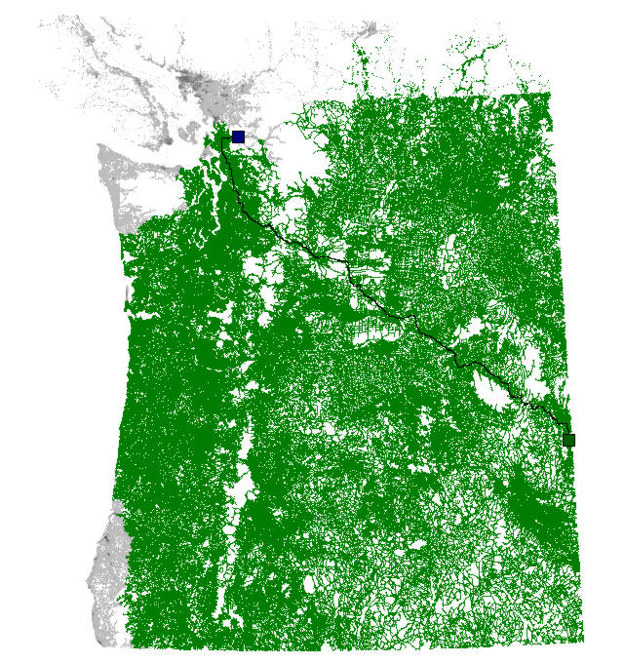
Алгоритм Дейкстры
Классический алгоритм Дейкстры просмотрел почти все вершины

Slide 9
Модификации Дейкстры
Обратный алгоритм Дейкстры:
  начинаем сканировать от финальной вершины t (переориентируем ребра ориентированного графа)
Двунаправленный алгоритм Дейкстры:
  одновременно начинаем искать от вершин s и t, нетривиальный критерий останова

Slide 10
Критерий останова
Ds и Dt – уже достигнутый минимум для выбираемых меток от соответствующего источника. Растут от нуля. Никакая unreached/labeled далее не получит менее этих значений. Никакая scanned уже не превышает их.
Оценка длины кратчайшего пути через вершину v:
Scanned_s И scanned_t => Окончательно d(s,v)+d(t,v) (≤ Ds+Dt).
Не scanned_s И не scanned_t => Достижимо ≥ Ds+Dt.
Только scanned_s => Достижимо ≥ d(s,v)+Dt.
Только scanned_t => Достижимо ≥ Ds+d(t,v).
M – длина уже известного кратчайшего пути. Сначала M=+∞.
Условие отсечения вершины: через неё невозможен путь < M.
Условие останова: все необработанные вершины отсечены.
Когда появляется первая scanned_s И scanned_t вершина, это ещё не останов.

Slide 11
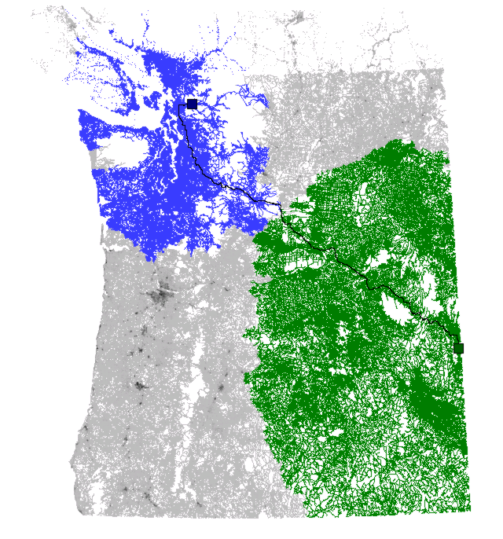
Двунаправленный алгоритм Дейкстры
Двунаправленный алгоритм Дейкстры просмотрел четверть вершин

Slide 12
Сокращение перебора
Метод сканирования – это просмотр графа (отмеченными могут оказаться только вершины, инцидентные обрабатываемой)
Стандартная идея: перебор можно сократить, если уверены, что в отбрасываемом подмножестве вариантов нет искомого.
Надо предложить «критерии отсечения».

Slide 13
Популярные идеи
Highway/contraction hierarchies (CH): кратчайший путь сначала выходит на всё более крупные магистрали, а в конце сходит на всё более мелкие.
Reach pruning (RE): малозначительные перекрестки вдали от начала/конца пути можно игнорировать.
Transit nodes (TN): Все дальние кратчайшие пути в/из некоторого региона обязательно проходят через небольшое подмножество вершин.
Доказано, что все эти алгоритмы дают точное решение.

Slide 14
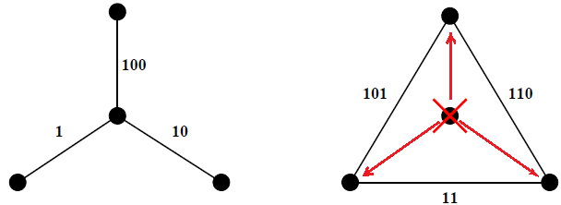
Contraction Hierarchies
[Geisberget et al. 08] Проводим предварительную обработку, которая упорядочивает вершины и добавляет кратчайшие пути. Быстро и просто!
По некоторому (эвристическому) критерию выбираем вершину, которую можно исключить из графа. Добавляем пропавшие кратчайшие пути.
Некоторые дополнительные кратчайшие пути можно не сохранять (если и так существуют альтернативные кратчайшие пути).

Slide 15
Contraction Hierarchies
(1) Эвристически упорядочиваем вершины.
(2) Дуги направляем от младших к старшим вершинам.
(3) Пополняем граф дугами для сохранения кратчайших путей.
Для графов дорог предложены эвристические способы упорядочивания, которые работают быстро и добавляют относительно мало новых дуг.
Идея: Старшие вершины важнее (“глобальнее”).
Запрос выполняется двунаправленным Дейкстрой, каждый поиск развивается только от младших к старшим вершинам.

Slide 16
Contraction Hierarchies
Пусть (V,E∪E+) – граф с дополнительными дугами. Вершины упорядочены. Пусть Gf – орграф с дугами (v,w): (v,w)∈E∪E+, v<w, а Gr – орграф с дугами (w, v): (v,w)∈E∪E+, v>w.
По заданным s и t запускаем модифицированный двунаправленный алгоритм Д, причем поиск вперёд идет в графе Gf, а поиск назад - в Gr. (Оба поиска развиваются от младших к старшим.)
При останове dist(s, t) = min_{v}(d(s, v)+d(v, t)).
Эксперименты показывают, что для графов дорог даже в худшем случае просматриваются очень маленькие подграфы.

Slide 17
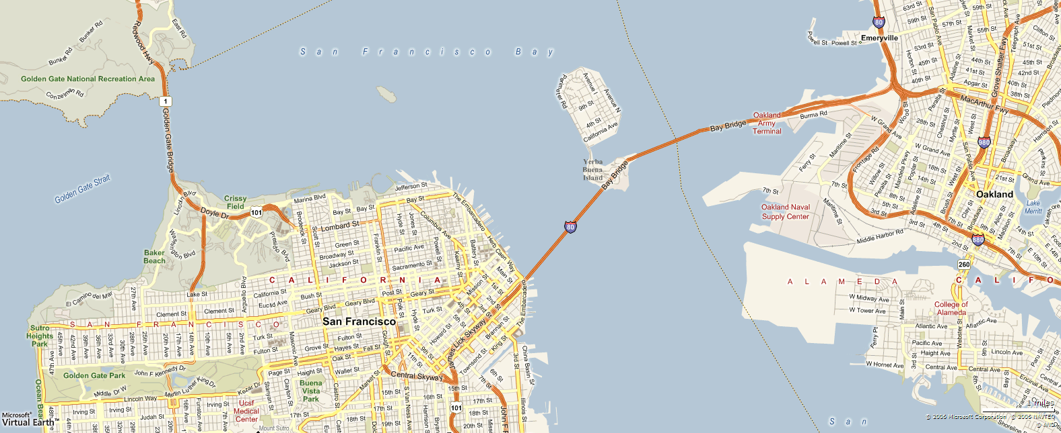
Reach pruning

Slide 18
Reach pruning [Gutman 04]
Рассмотрим вершину v, которая делит путь P на части P1 и P2.
r(P,v) := min(ℓ(P1), ℓ(P2)) – расстояние до ближайшего конца для данного пути P.
r(v) := max(r(P,v)) – максимум по всем кратчайшим путям P, проходящим через v.
Reach – «радиус действия», «охват». Если s и t находятся от w далее r(w), то кратчайший путь точно не проходит через w.

Slide 19
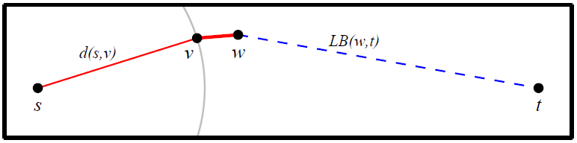
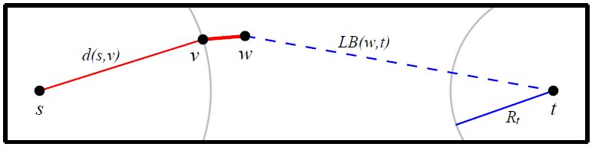
Reach pruning
Сокращение перебора в алгоритме Дейкстры:
если r(w) < min(d(v)+ℓ(v,w),LB(w, t)), то отсечь вершину w.
Оценку снизу LB(w, t), например, «даром» имеем при использовании двунаправленного алгоритма Дейкстры.

Slide 20
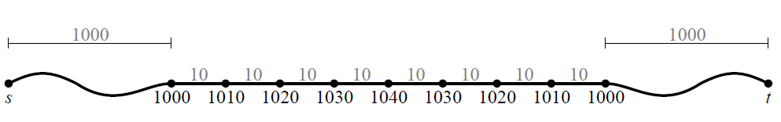
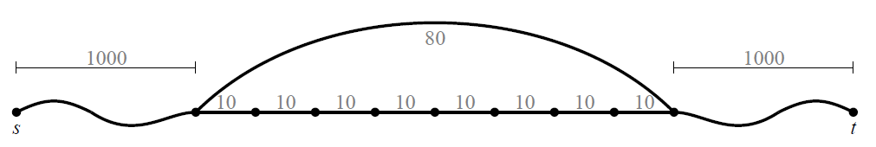
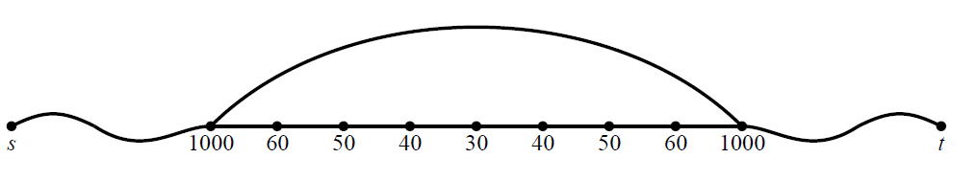
Доработка идеи
В этом графе большие Reach, трудно отсекать.
Добавим вспомогательное «замыкание».
Из двух путей одной длины предпочитаем пути из меньшего числа дуг. Reach снизился, легче отсекать.

Slide 21
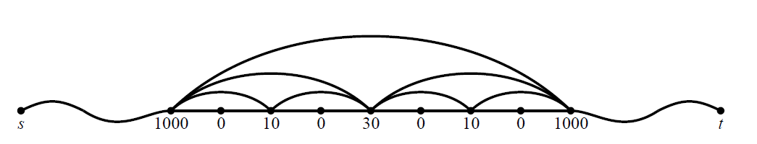
Доработка идеи
Процесс итерационно повторяем.
Небольшое число замыканий обычно позволяет существенно понизить значения Reach для многих вершин.
Используем двунаправленный алгоритм Дейкстры с отсечениями по Reach.

Slide 22
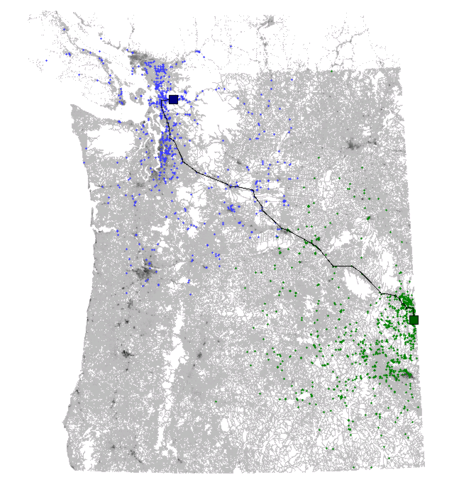
Reach pruning
Двунаправленный алгоритм Дейкстры с отсечениями по Reach.

Slide 23
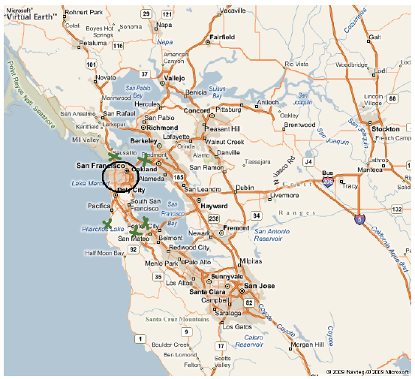
Transit nodes (TN)

Slide 24
Transit nodes (TN)
Все кратчайшие маршруты в/из региона проходят только через точки доступа.
Карты обычно удаётся разбить на регионы так, что в среднем у региона 10 точек доступа.
Пар точек доступа из разных регионов немного, пути можно запомнить.
Внутри каждого региона быстро ищем путь от заданной точки до всех точек доступа.
Поиск пути между точками из разных регионов сводится к просмотру таблицы размера 10х10: D(i,j)=dist(s,TN1i)+dist(TN1i,TN2j)+dist(TN2j,t).

Slide 25
Спасибо за внимание.

